Slide 1
במה יזמי הבינה המלאכותית באמת מאמינים? מטאפיזיקה ותיאולוגיה בעמק הסיליקון
ד"ר כרמל ווייסמן carmell@tauex.tau.ac.il
http://absolutecarmel.com
@carmelva @posthumanc

Slide 2
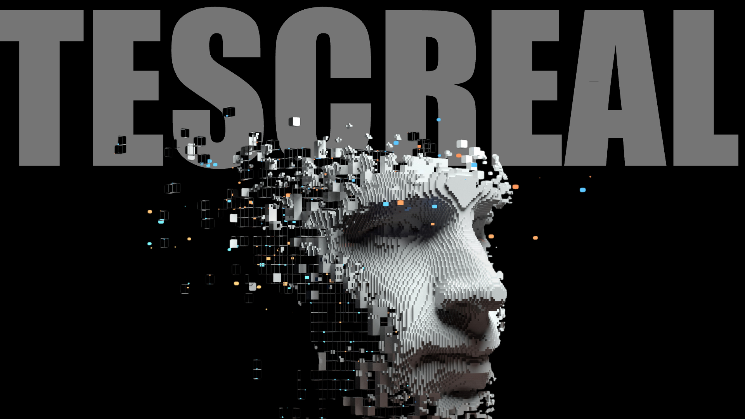
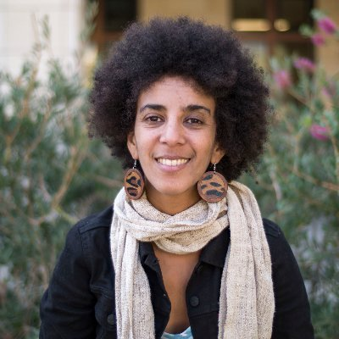
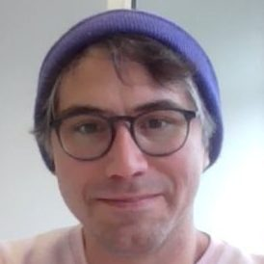
Transhumanism
Extropianism
Singularitarianism
Cosmism
Rationalism
Effective Altruism
Longtermism
Emile P. Torres & Timnit Gebru

Slide 3
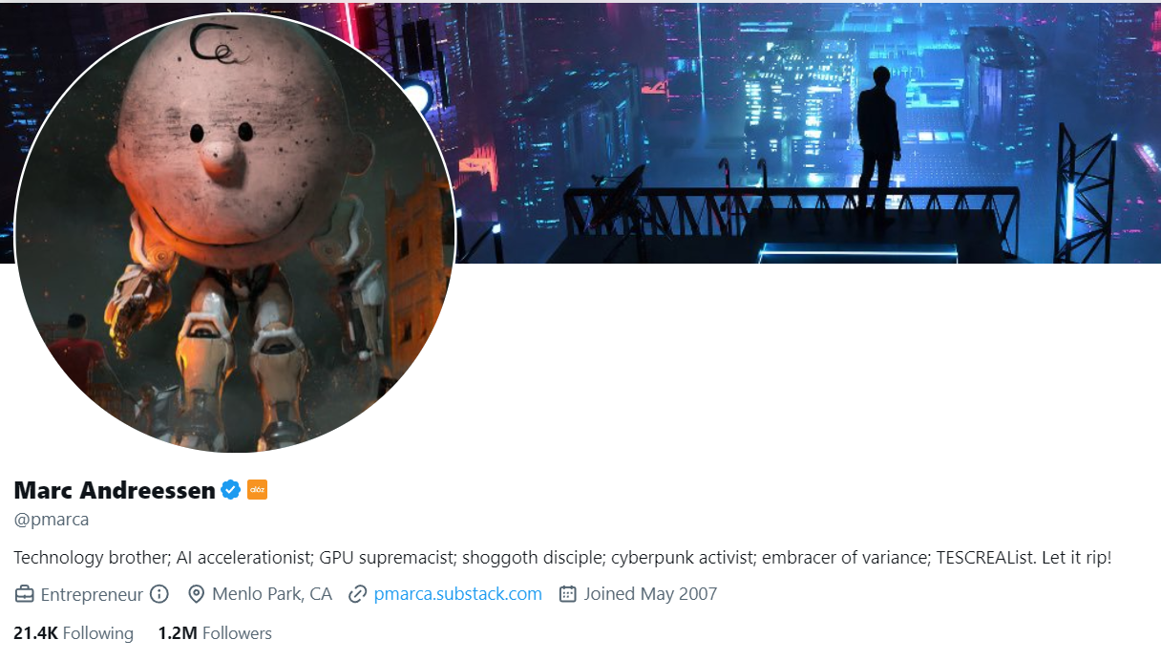

Slide 4
במה יזמי AI מאמינים?
דטרמיניזם טכנולוגי אוטופי (או דיסטופי)
שורש דתי
אמונה באל מסוג חדש

Slide 5
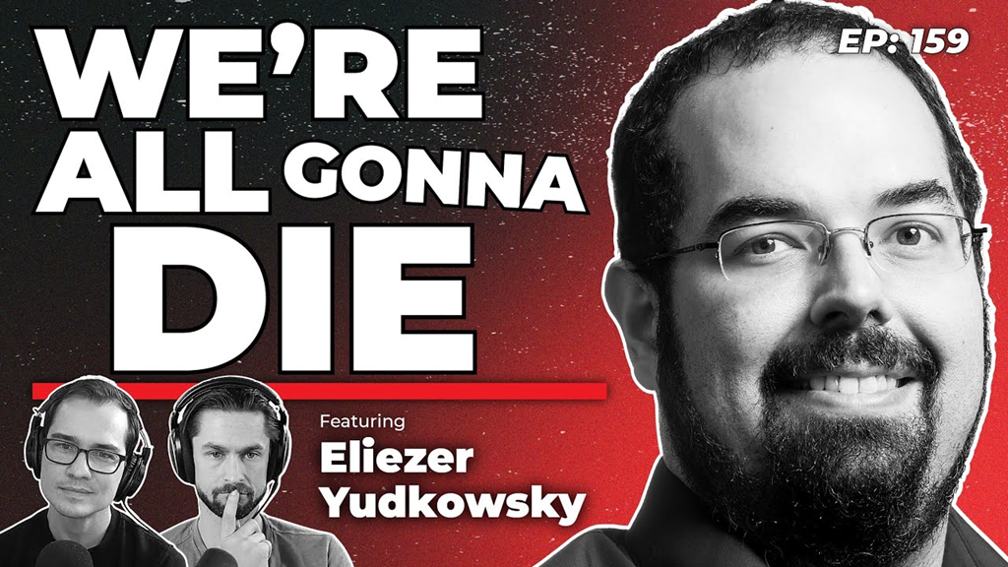
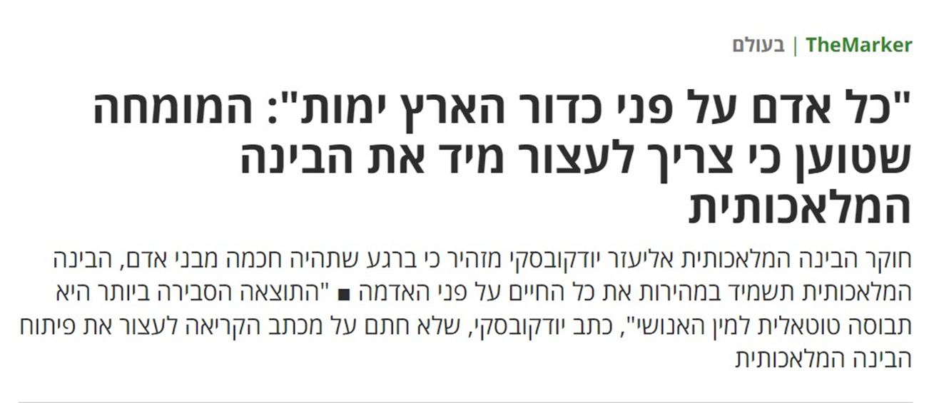

Slide 6
דטרמיניזם טכנולוגי
הבניה חברתית של הטכנולוגיה
אוטופיה דיסטופיה

Slide 7
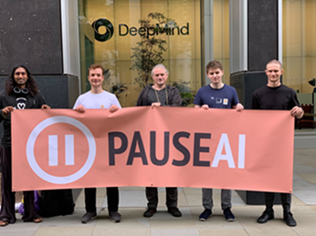
פיצול בקהילה היזמית

Slide 8
במה יזמי AI מאמינים?
דטרמיניזם טכנולוגי אוטופי או דיסטופי
המתמטיקה היא לא רק מערכת ייצוג אלא ה"חומר" האמיתי של היקום
שורש דתי
אמונה באל מסוג חדש

Slide 9
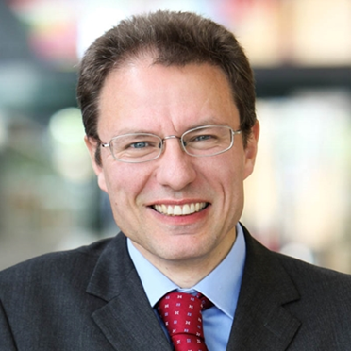
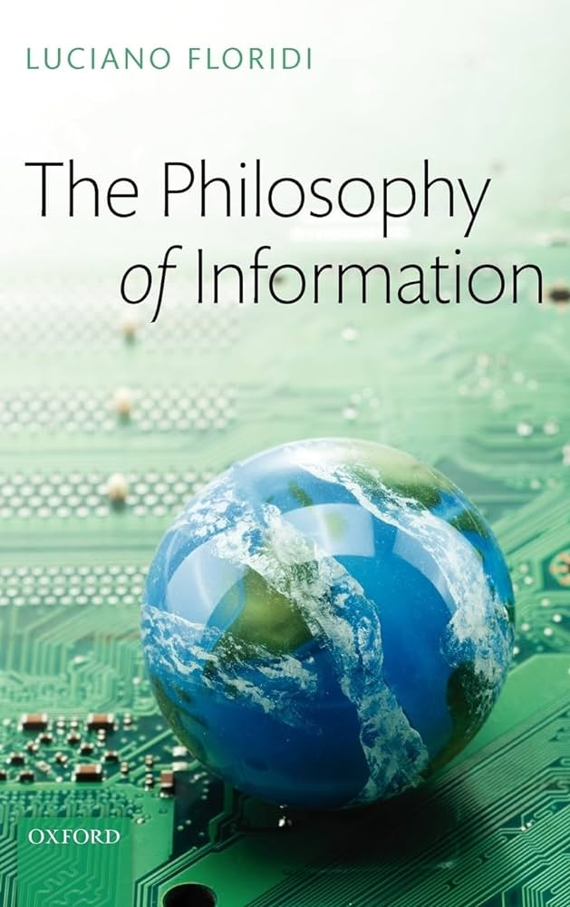
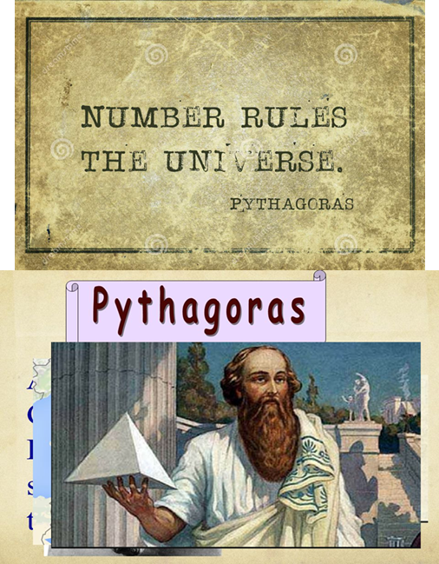

Slide 10
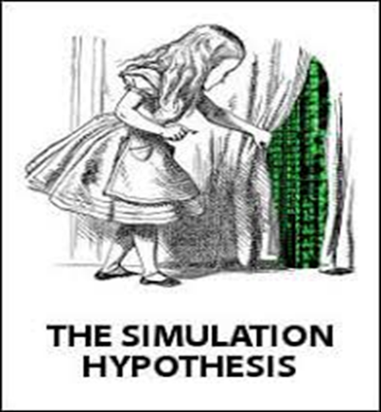

Slide 11
מתוך כתבת פרופיל על סם אלטמן בניו יורקר, אוקטובר 2016

Slide 12
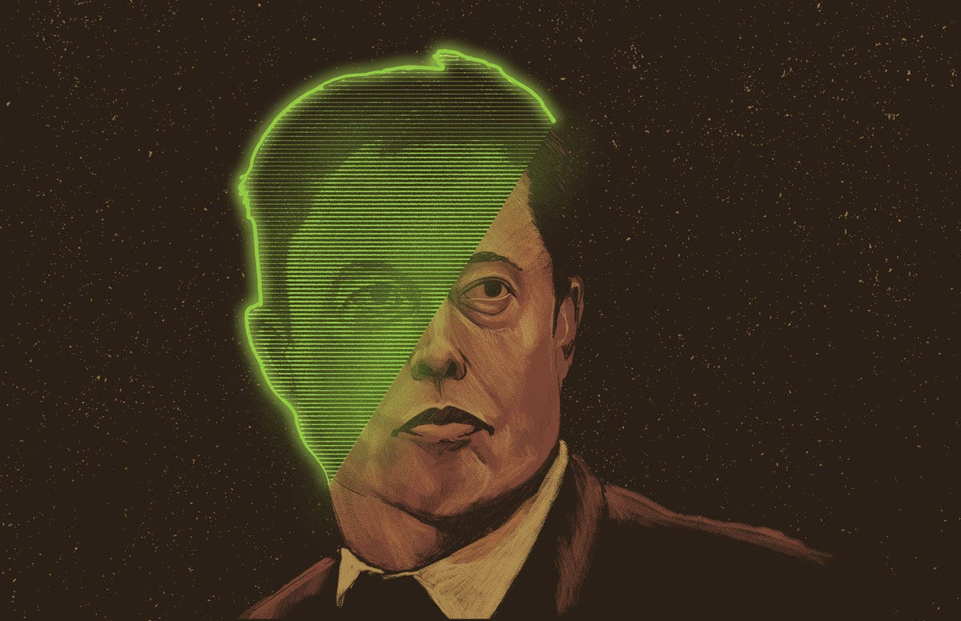

Slide 13
במה יזמי AI מאמינים?
דטרמיניזם טכנולוגי אוטופי או דיסטופי
המתמטיקה היא לא רק מערכת ייצוג אלא ה"חומר" האמיתי של היקום = הבסיס לתיאוריית הסימולציה
"חכמת ההמון" היא המקפצה לשלב הבא באבולוציה האנושית
שורש דתי
אמונה באל מסוג חדש

Slide 14
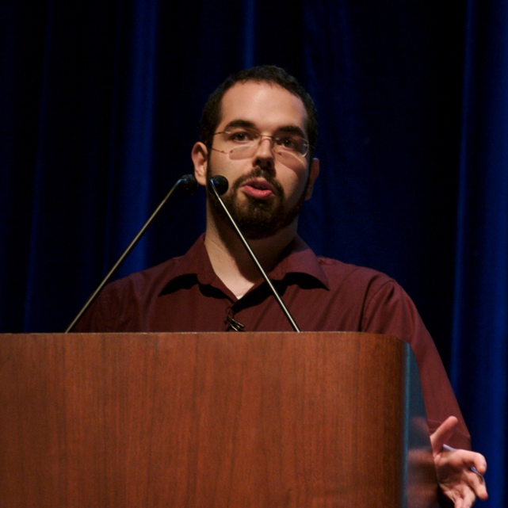
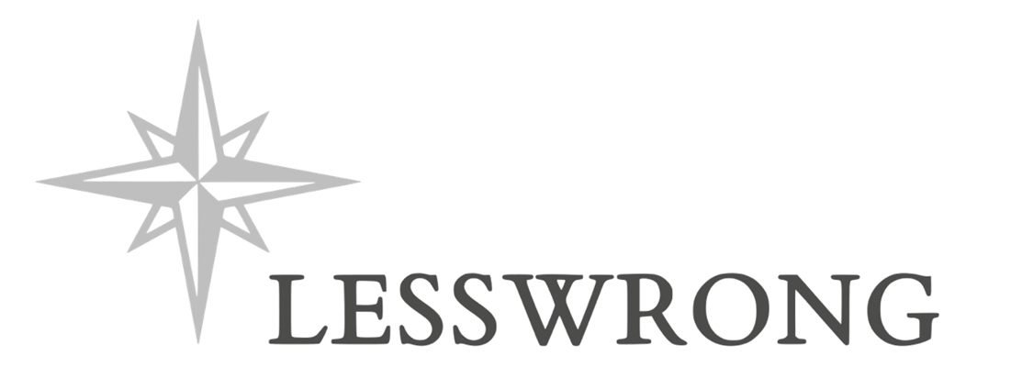
Rationality
Avoiding self deception
Achieving previously unachievable things
Heuristics, habits, techniques
Ideal reasoning
Achieving truth collaboratively

Slide 15
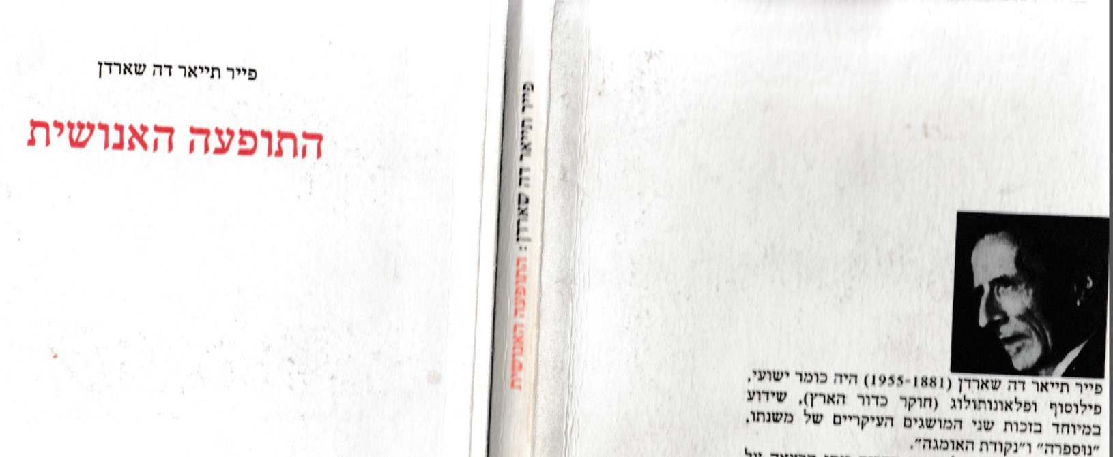
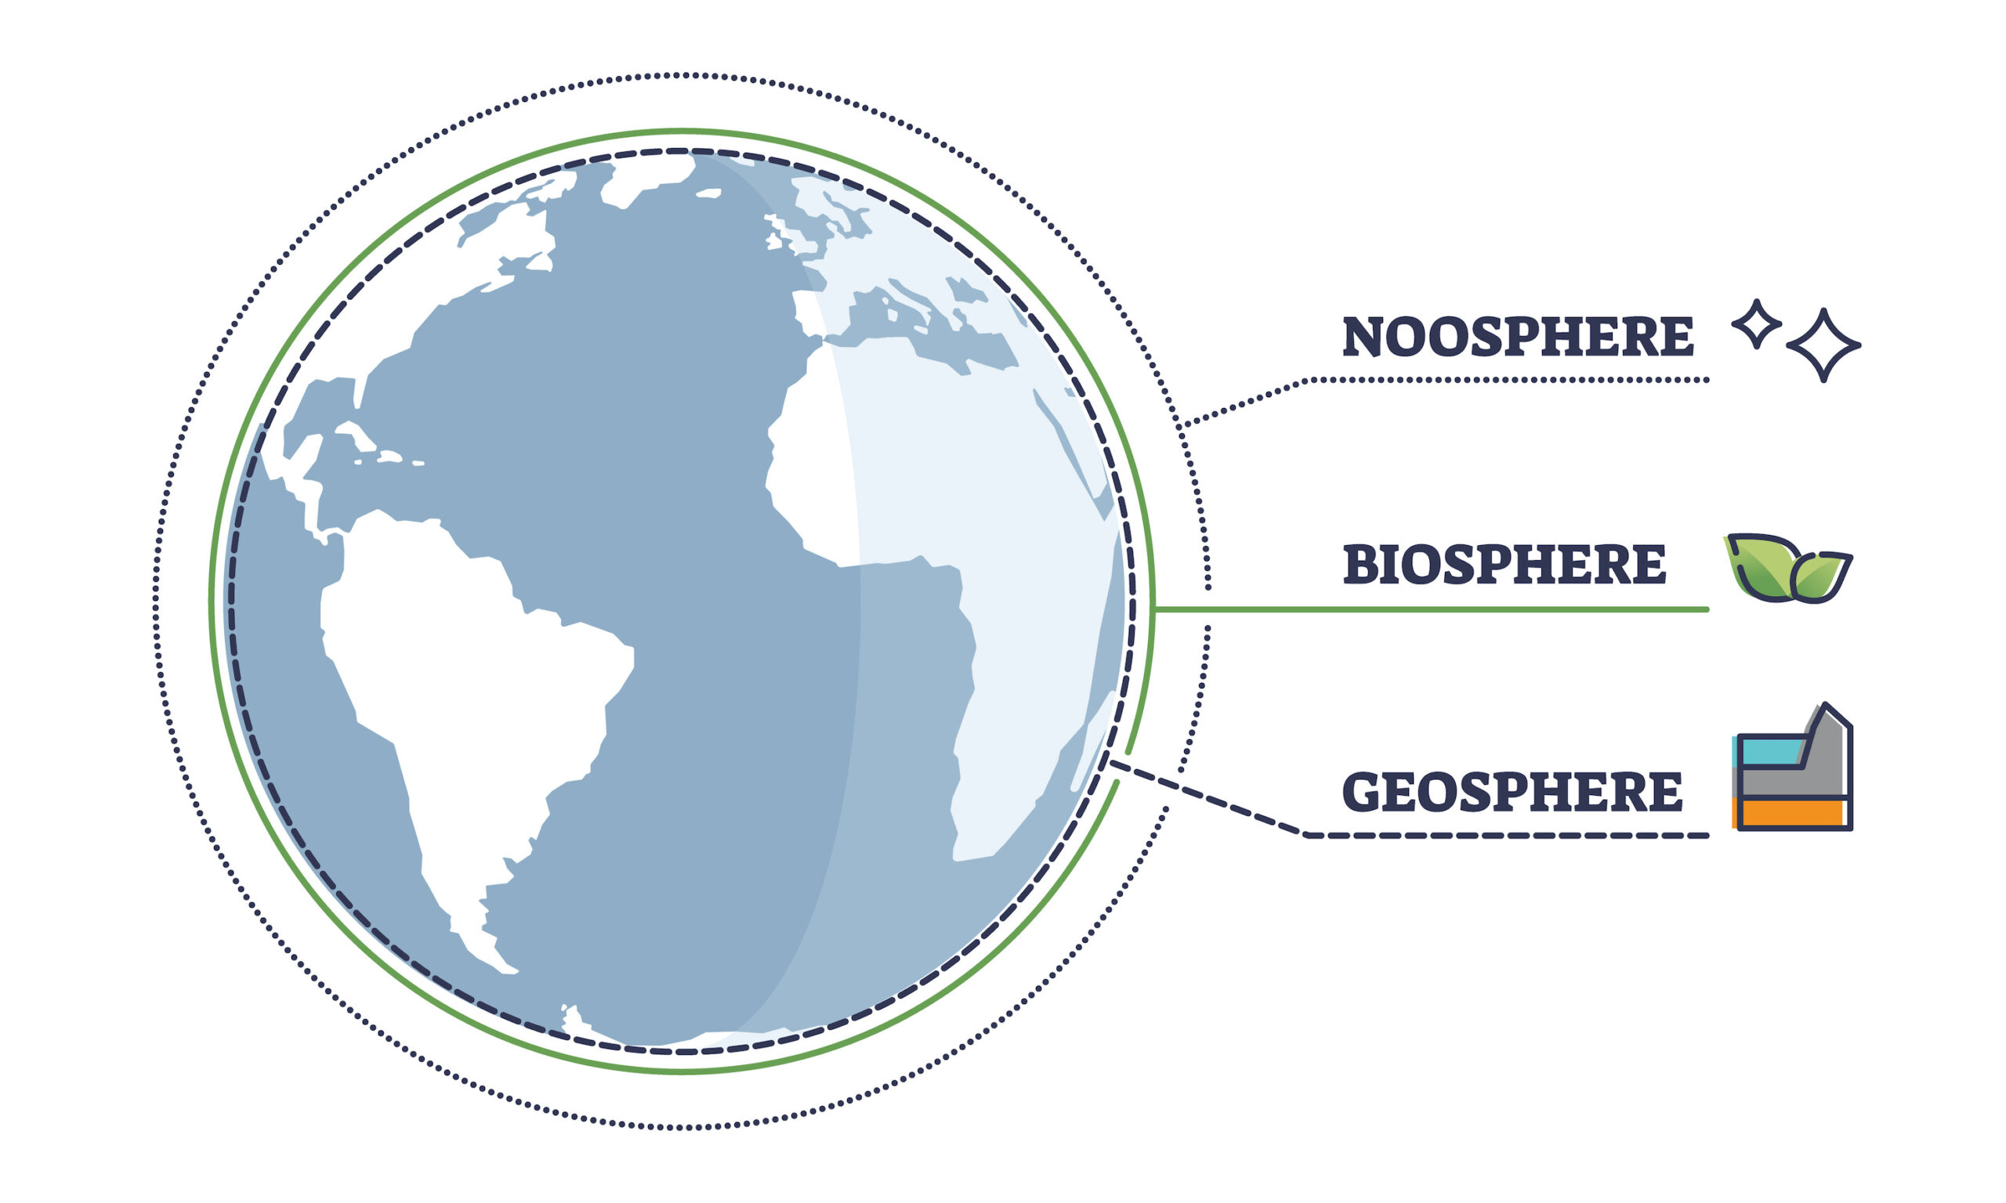

Slide 16
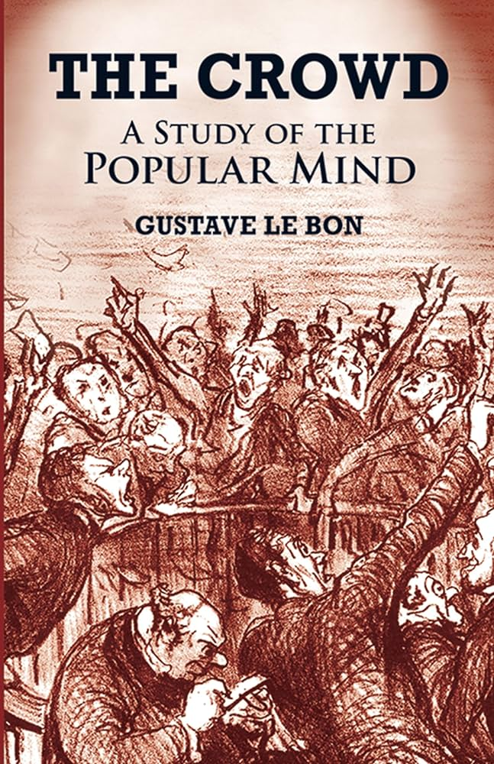
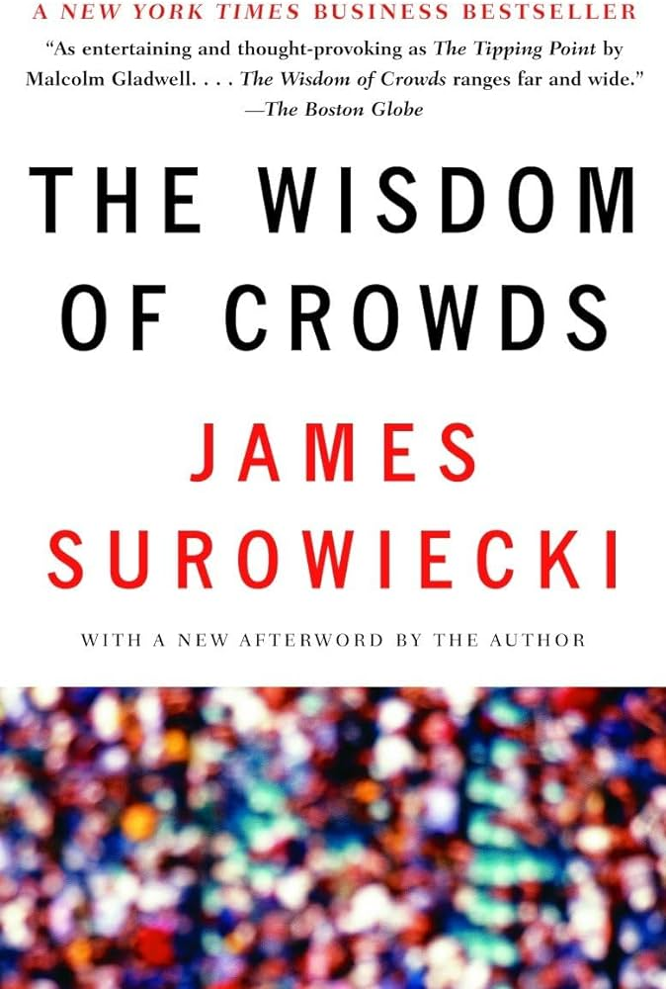
חכמת המון או "אספסוף"?

Slide 17
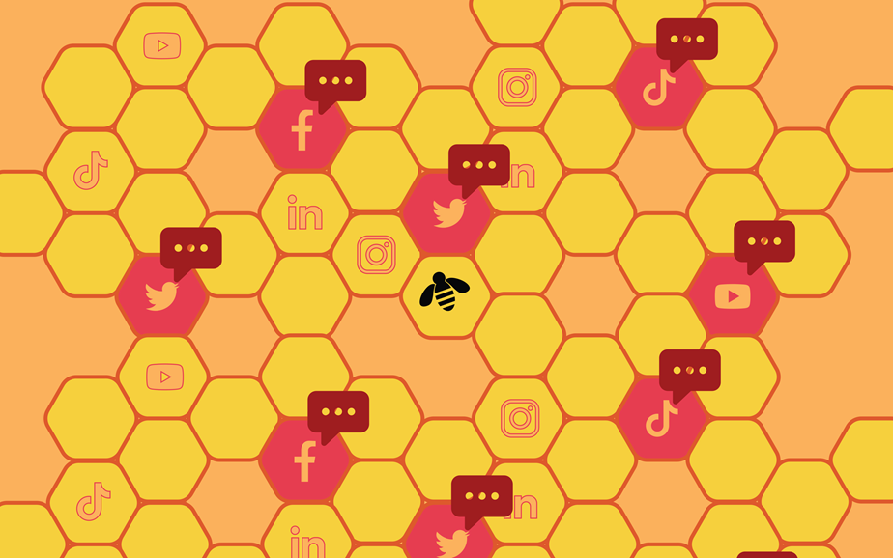
IN CROWD WE TRUST?

Slide 18
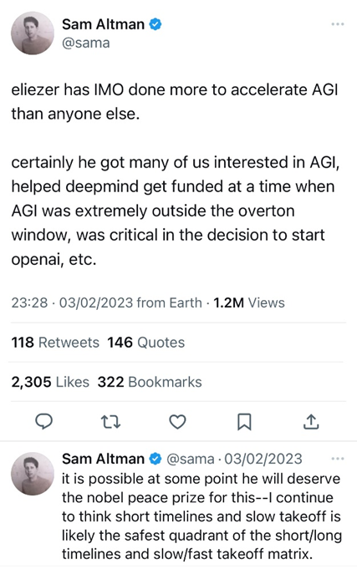

Slide 21
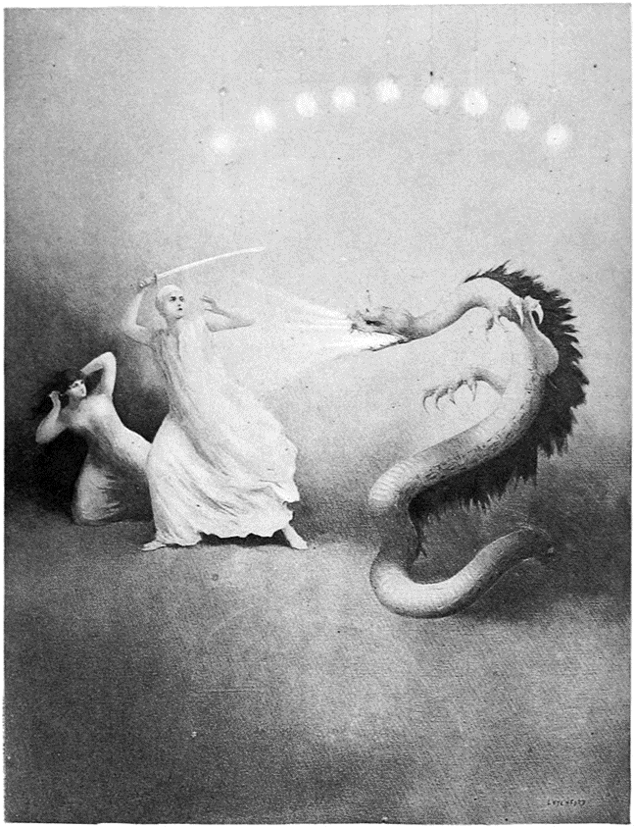
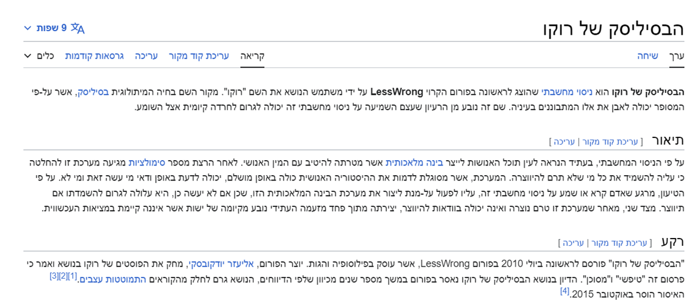

Slide 22
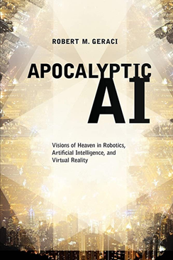
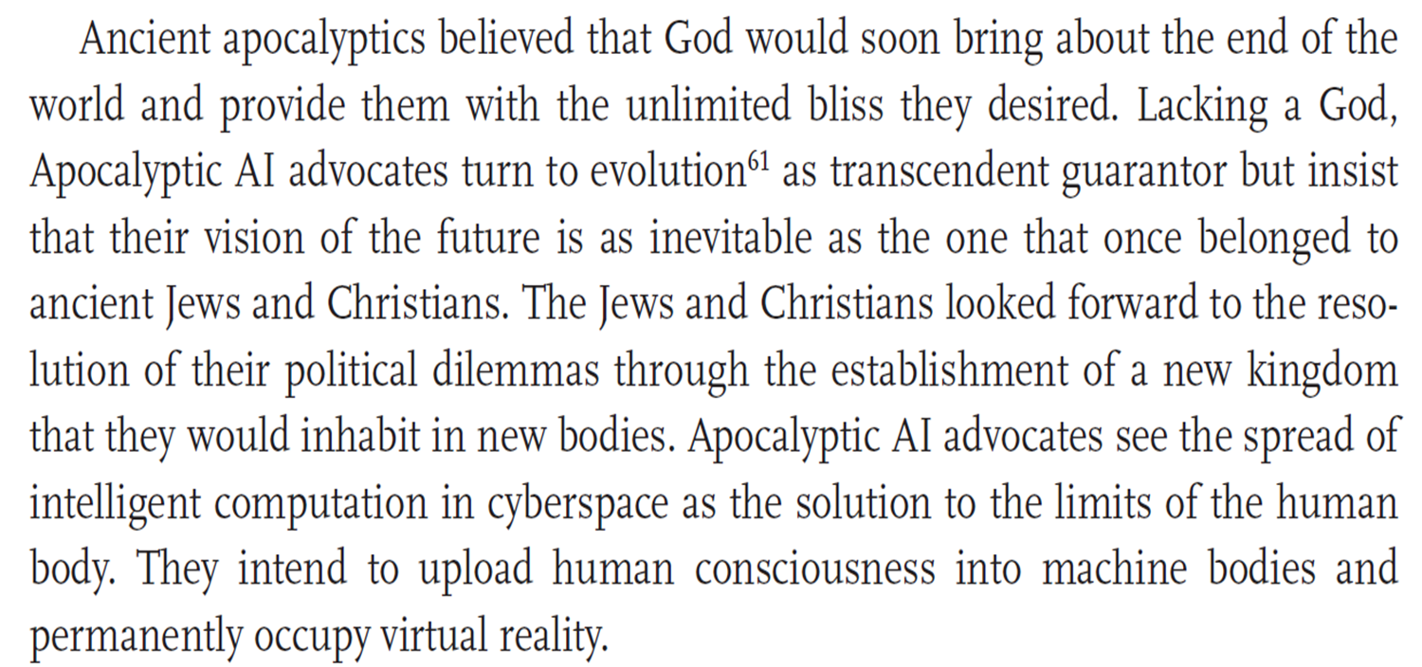

Slide 23
במה יזמי AI מאמינים?
דטרמיניזם טכנולוגי אוטופי או דיסטופי
המתמטיקה היא לא רק מערכת ייצוג אלא ה"חומר" האמיתי של היקום = הבסיס לתיאוריית הסימולציה
"חכמת ההמון" היא המקפצה לשלב הבא באבולוציה האנושית
שורש דתי
אמונה באל מסוג חדש

Slide 24
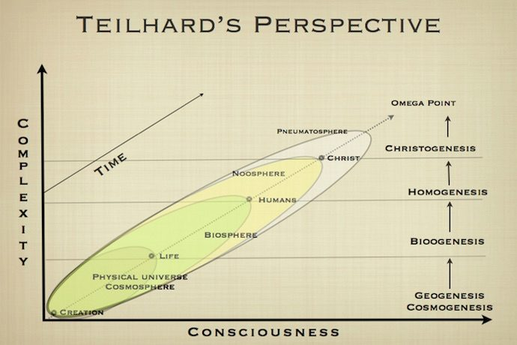

Slide 25
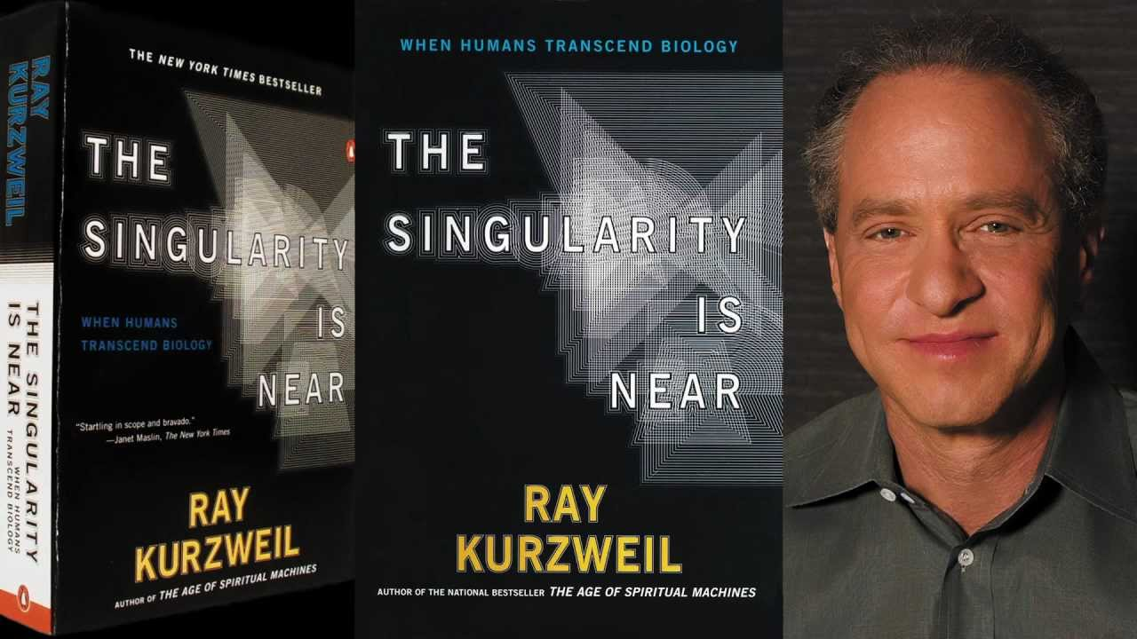
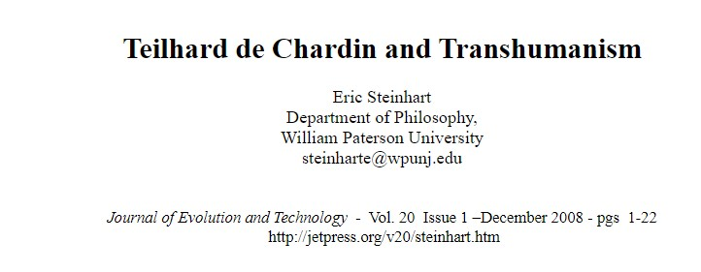
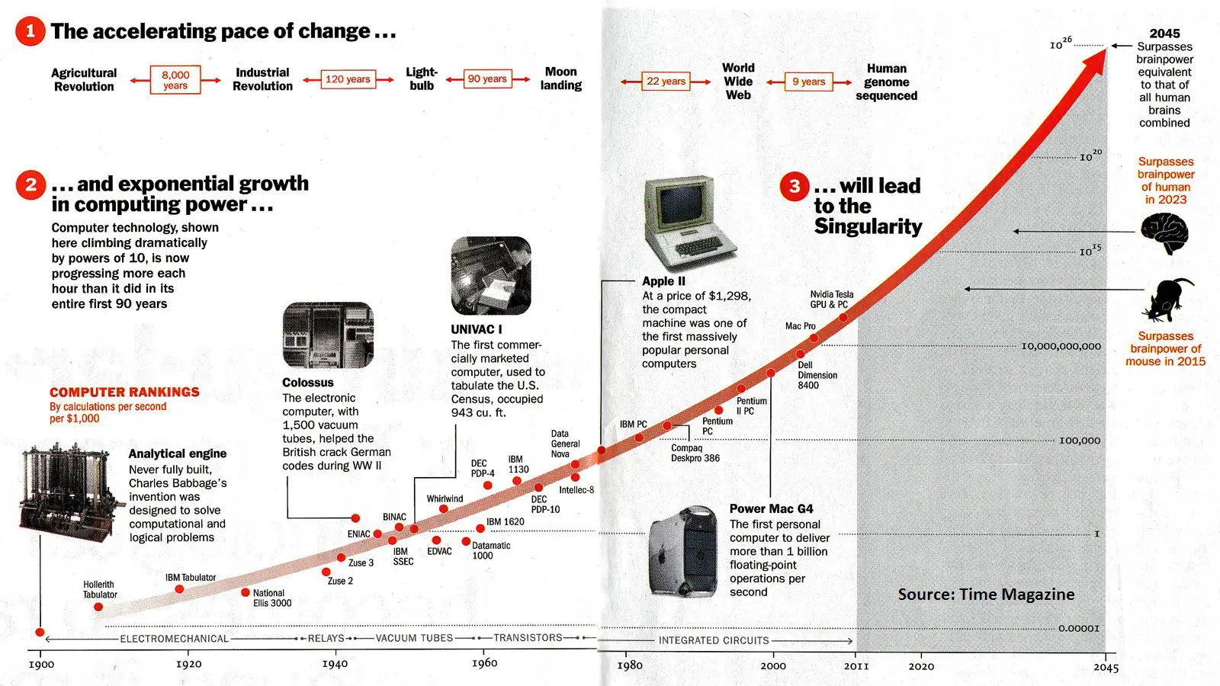

Slide 26
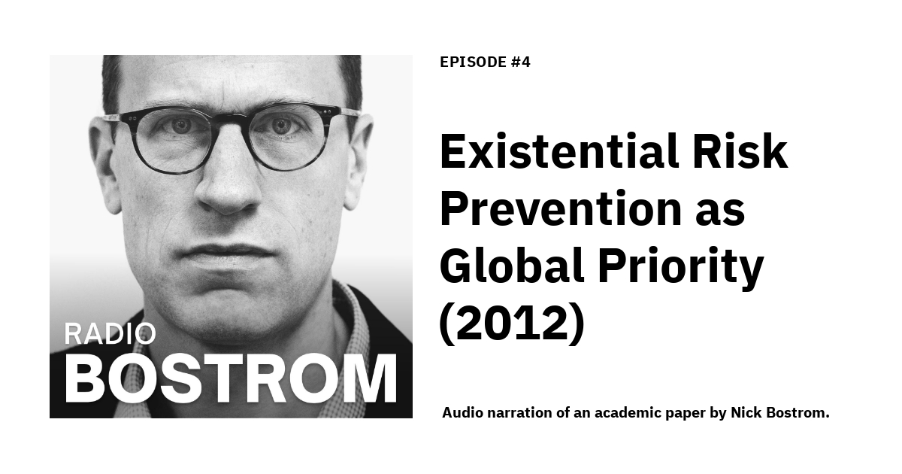
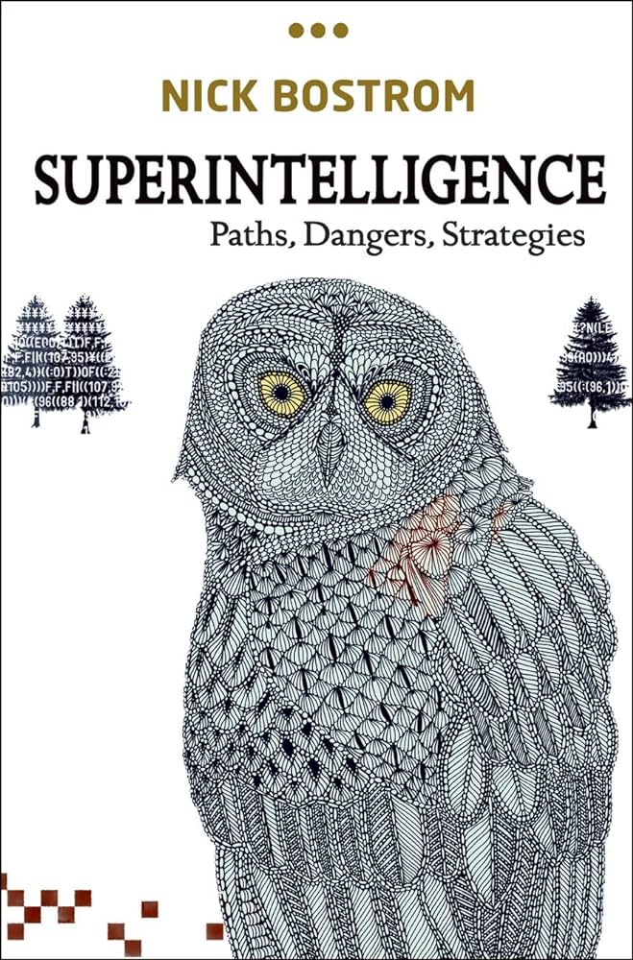

Slide 27
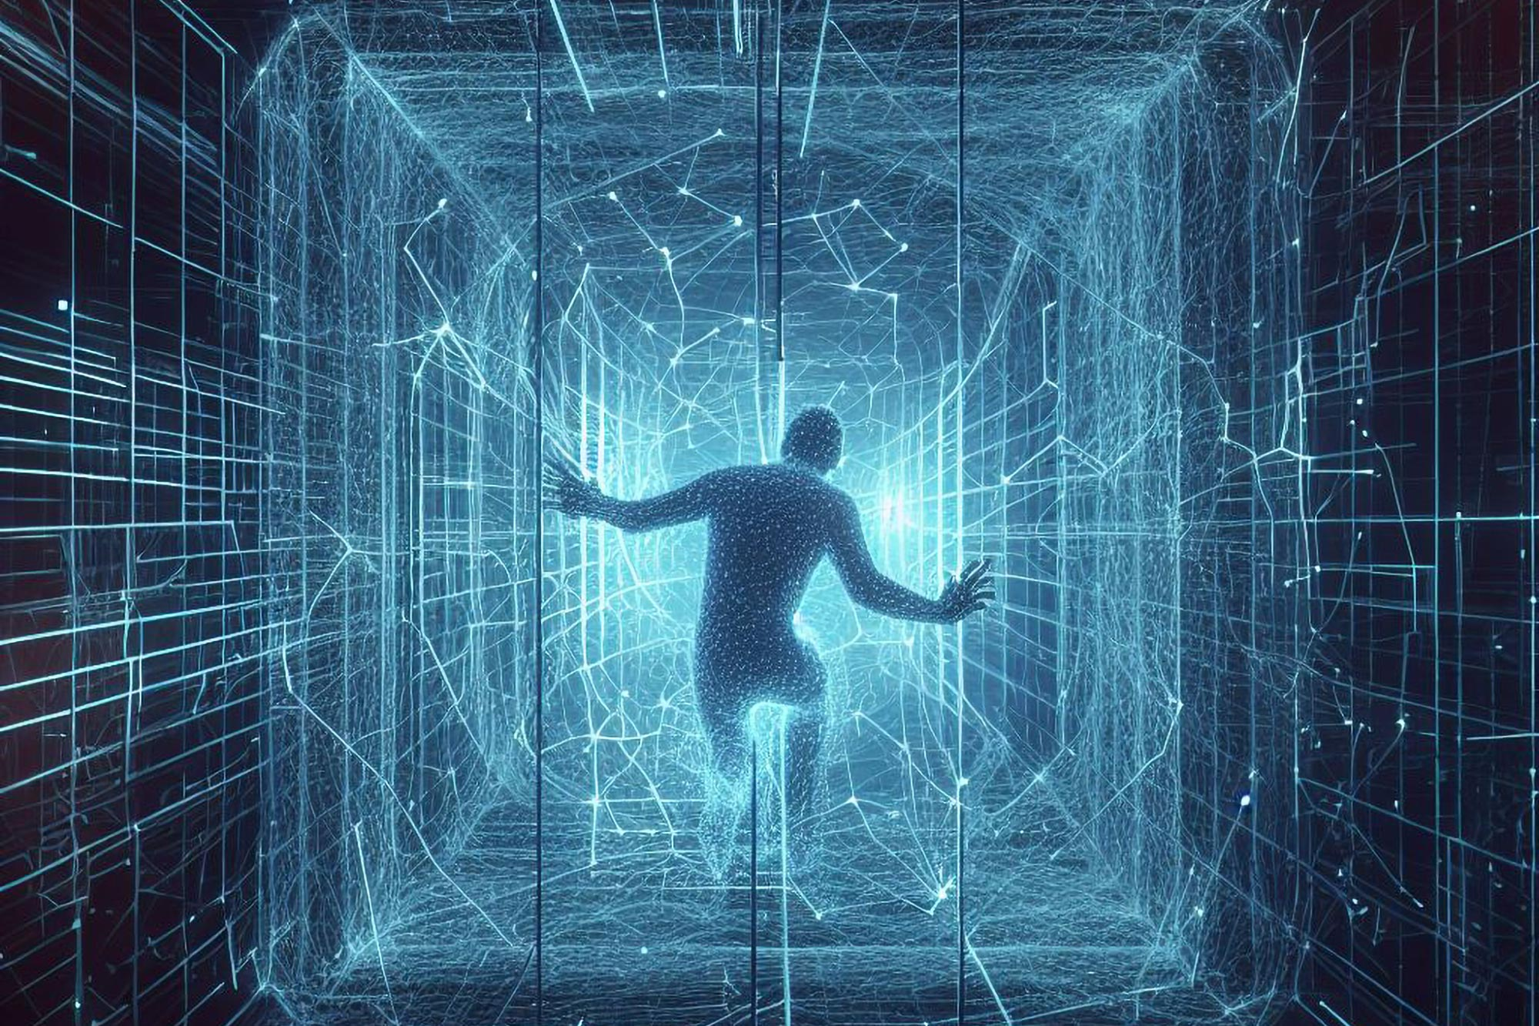
God 2.0
אל שהוא ישות טכנולוגית
אל שבני האדם בוראים אך הופך לכל יכול ומשפיע גם על ההיסטוריה שטרם בריאתו

Slide 30
תכנים נוספים בפודקאסטים שלי:
ד"ר כרמל ווייסמן carmell@tauex.tau.ac.il
http://absolutecarmel.com
@carmelva @posthumanc

